Slide 1


Le Ravalement en copropriété, avec ou sans ITE
ARC / ARC Services
9 avril 2025
Stanko Trifunovic, architecte DPLG, directeur technique ARC Services

Slide 2


Sommaire
      Généralités
      Quand entreprendre un ravalement
      Modalités de vote
      Quand la thermique s’en mêle
      Un point sur le Plan Pluriannuel de Travaux
      Diagnostic et prescription : l’importance du maître d’œuvre
      L’entreprise : qualifications
      Coordonnateur SPS nécessaire ?
      Assurance Dommage Ouvrage, décennale, garantie de parfait achèvement…
      Le rôle du Conseil Syndical
      Forcément sur-mesure : chaque façade est différente
      Eléments d’une façade Parcours de l’eau
      De la perspirance, de la pierre, de l’imperméabilité
      La pierre, précautions
      « J’ai même vu des ITE bien faites »
      Déroulement du chantier, réunions et acrobaties
      La Réception
      Copro-Devis

Slide 3
Ravalement en copropriété 09/04/2025
      Généralités :
Petite précision de vocabulaire :
Un Maître d’Œuvre est le professionnel qui conçoit et dirige les travaux. En tant que tel, il en est responsable. Les architectes sont des Maîtres d’Œuvre.
Un Maître d’Ouvrage est le commanditaire des travaux. Dans le cadre de la copropriété, c’est le Syndicat des Copropriétaires. Ce n’est pas le syndic. Celui-ci est le Maître d’Ouvrage Délégué.
Définition du Larousse de Ravalement (de façade)
Nom masculin (de ravaler)
Nettoyage d'un mur par grattage, lavage, ragréage et/ou application d'un enduit.
Le Ravalement concerne la peau extérieure du bâtiment : façades, pignons et courettes…

Slide 4

Ravalement en copropriété 09/04/2025
      Quand entreprendre un ravalement ?
Deux bonnes raisons : la nécessité technique / l’exigence règlementaire
Nécessité Technique :
La façade est le visage de la copropriété :
Les dégâts et traces du temps y sont relativement apparents. Les conséquences sont visibles et subies par tous.
Parfois les symptômes sont moins visibles : notamment la dégradation des éléments métalliques et de zinguerie, ou l’état des courettes et des pignons.
Exigence Règlementaire :
Code de la Construction et de l’Habitation (CCH) article L132-1, il est précisé que « les façades des immeubles doivent être constamment tenues en bon état de propreté». Il est précisé, à l’article L132-2, que ces « travaux nécessaires » doivent être effectués tous les 10 ans à Paris et sur une liste de communes.
En dehors de capitale, il faudra consulter localement les arrêtés municipaux ou, plus simplement, demander au service d’urbanisme de votre mairie. Dans la pratique, vous aurez une injonction lorsque la façade présentera des signes indiquant le besoin d’un ravalement et, à partir de là, la copropriété devra faire preuve de bonne foi et communiquer les démarches en cours pour mettre en place un ravalement et éviter des sanctions.
      En cas d’injonction de la mairie : pas de panique !

Slide 5
Ravalement en copropriété 09/04/2025
      Modalités de vote :
Article 24 si ravalement « simple », d’entretien
      Art . 24 = Majorité simple : majorité des voix exprimées des copropriétaires présents ou représentés
Article 25 si ravalement avec amélioration, par exemple installation d’Isolation Thermique par l’Extérieur (ITE)
      Art. 25 = Majorité absolue : majorité des voix de tous les copropriétaires, présents, représentés et absents. Deuxième vote à majorité simple si le projet a recueilli au moins un tiers des votes.
Cas particulier : travaux d’intérêt collectif
  Suite à injonction de péril : article 24
  Avec amélioration énergétique : article 25 > changements de fenêtres privatives

Slide 6
Ravalement en copropriété 09/04/2025
      Quand la thermique s’en mêle :
Décret n°2017-919 du 9 mai 2017 : lors de travaux de rénovation des bâtiments (dont ravalement de façade construite en matériaux industriels) il peut être obligatoire de coupler les travaux prévus avec des travaux d’isolation thermique
Néanmoins, il existe des dérogations :
La nature des parois si en matériaux naturels ou artisanaux (nota : la brique est un matériau industriel)
En cas de contrainte technique, non compatibilité du support (ex. : pans de bois fragiles…), risque de pathologie
En cas de présence de plus de 50% de baies (fenêtres, porte fenêtres, portes…)
En cas de contrainte juridique : règles d’urbanisme, droit de propriété intellectuelle exercé par l’architecte d’origine qui est défavorable au projet, Avis défavorable de l’architecte des Bâtiments de France…
En cas de dégradation de la qualité architecturale du bâtiment
La trop forte contrainte économique : le temps de retour sur investissement supérieur à 10 ans (calcul compliqué à fournir en justificatif et prix de l’énergie qui flambe)

Slide 7
Ravalement en copropriété 09/04/2025
      Quand la thermique s’en mêle, suite
D ’autres dérogations…
Bâtiment construit après 2001
Façade isolée après 2008
Façade déjà isolée avec résistance thermique de R=2,3m².K/W
Bâtiment ayant un audit énergétique, ou autre DTG, de moins de 10 ans démontrant que l’isolation n’est pas opportune
Présence de balcons d’une profondeur de moins d’1m (il existe néanmoins des solutions)
Travaux d’isolation nécessitant la reconstitution de décors ou modénatures
Travaux d’isolation nécessitant des travaux lourds de désamiantage.

Slide 8
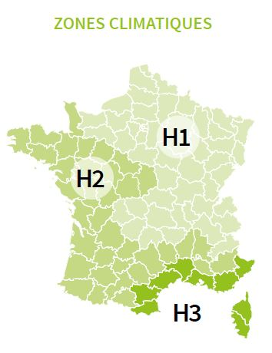

Ravalement en copropriété 09/04/2025
      Quand la thermique s’en mêle, suite
      R = résistance thermique d’un matériau en fonction de sa conductivité et de son épaisseur
      Tableau épaisseur matériaux isolants
Zone Climatique H1 | RT-existant | Subventions
Matériaux | R = 3,2 m².K/W | R = 3,7 m².K/W
Laine de verre | 7,5 à 10 cm | 11 à 15 cm
Laine de roche | 8 à 10 cm | 13 à 16,5 cm
Laine de bois | 9 à 11 cm | 15 à 18,5 cm
Polystyrène expansé | 10 cm | 16,5 cm
Polystyrène extrudé | 9 cm | 15 cm
Polyuréthane | 8 cm | 13 cm

Slide 9
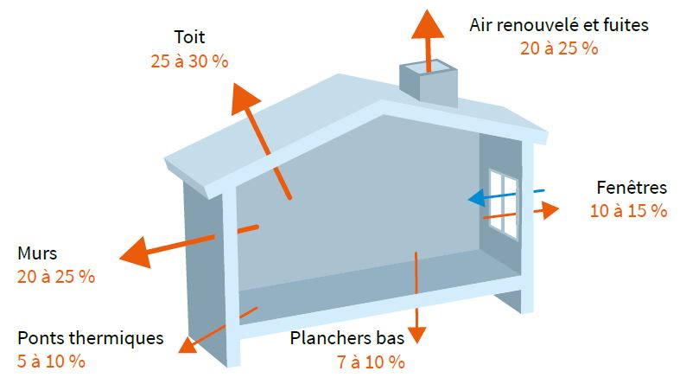

Ravalement en copropriété 09/04/2025
      Quand la thermique s’en mêle, suite

Slide 10
Ravalement en copropriété 09/04/2025
      Un point sur le Plan Pluriannuel de Travaux
Avant de parler de prescription…
… un point sur l’obligation issue de la loi Climat et Résilience du 22 août 2021 qui impose à toutes les copropriétés de + de 15 ans d’avoir un Plan Pluriannuel de Travaux

Slide 11
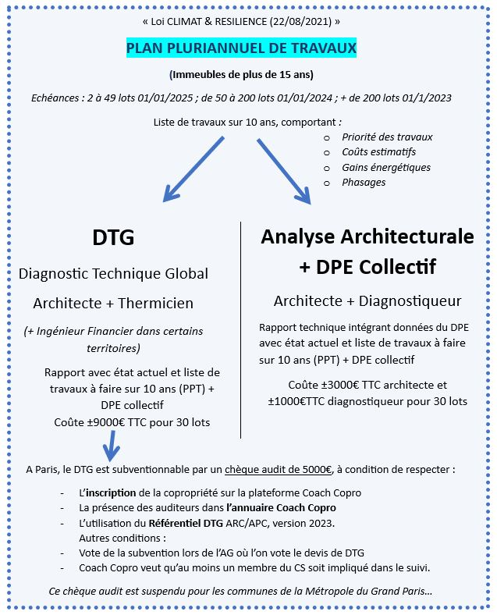
Ravalement en copropriété 09/04/2025
      Un point sur le Plan Pluriannuel de Travaux, suite

Slide 12
Ravalement en copropriété 27/02/2025
      Diagnostic et prescriptions : l’importance du maître d’œuvre
Il n’est généralement pas obligatoire d’avoir un architecte ou autre maître d’œuvre pour diriger votre ravalement.
La plupart des entreprises sérieuses rechigneront, néanmoins, à établir des devis en absence de ce professionnel qui vous apporte expertise, indépendance vis-à-vis du syndic et des entreprises, ainsi sa couverture d’assurance.
- Diagnostic, coordination des autres professionnels de la maîtrise d’œuvre (BET techniques, sondages, études diverses et variées, diagnostics amiante, plomb, coordonnateur SPS, bureau de contrôle…)
- Traduction du diagnostic et des souhaits de la copropriété en cahier des charges (Descriptif, CCTP, DPGF, et plans, l’ensemble constituant le Dossier de Consultation des Entreprises)
- Suivi de l’appel d’offres
- Suivi du chantier, comptes-rendus hebdomadaires, opérations de levée des réserves
- Suivi des situations financières, des moins values et des plus values, de l’avancement
- Assistance à la réception
Par ailleurs, dans le cas où il y a une assurance Dommage Ouvrage, celle-ci exige la présence d’un maître d’œuvre…

Slide 13
Ravalement en copropriété 27/02/2025
      Diagnostic et prescriptions : l’importance du maître d’œuvre, suite
Mission d’un Maître d’Œuvre architecte :
entre 7 et 9% du montant HT des travaux
Mission d’un Maître d’Œuvre non-architecte :
entre 5 et 7% du montant HT des travaux
Attention à l’établissement d’une bonne communication avec votre architecte. Il faut instaurer certaines bonnes habitudes sinon risque de malentendus et de perte de confiance.
Notamment dans la mission il doit être prévue une réunion de validation du cahier des charges par le Conseil Syndical.

Slide 14
Ravalement en copropriété 09/04/2025
      L’entreprise : qualifications et portrait robot idéal
- Toujours mettre en concurrence (le même vaut pour l’architecte)
- Vous pouvez demander à votre architecte de consulter une entreprise que vous connaissez
- Vérifier les attestations assurances, qui couvrent le type de travaux à faire
- Vérifier la solidité de l’entreprise (par exemple en allant sur Pappers.fr ou autres sites)
- Demander des références : travaux similaires, techniques similaires
- Pour être éligible aux subventions de type Certificats d’Économie d’Energie (C2E), l’entreprise doit être labellisée RGE (Reconnue Garant de l’Environnement)
- Le commercial est toujours formidable, demandez à parler avec le chef de chantier qui sera affecté à votre chantier
En présence de Maître d’Œuvre, il lui incombe de vérifier tous ces points. Mais vous pouvez aussi faire vos vérifications. Surtout en amont, avant de soumettre une entreprise à l’architecte ou à l’appel d’offre.

Slide 15
Ravalement en copropriété 09/04/2025
      Coordonnateur SPS nécessaire ?
SPS = coordonnateur de sécurité et de protection de la santé (CSPS)
Réponse facile :
Il est obligatoire quand plus d’une entreprise, simultanément ou successivement sur un chantier.
Réponse plus nuancée :
Quand il y a une seule entreprise mais qui fait des travaux en hauteur, il y a une prestation de CSPS plus légère avec mise en place d’un Plan Général de Coordination. Dans la pratique, cette consigne est rarement mise en œuvre.

Slide 16
Ravalement en copropriété 09/04/2025
      Assurance Dommage Ouvrage, décennale, garantie de parfait achèvement…
L’assurance Dommage Ouvrage : principe de « Ceinture + Bretelles », à souscrire par la Copropriété.
Les autres intervenants (architectes, ingénieurs, entreprises) sont couverts par leurs assurances décennales
La DO couvre les désordres traités par l’assurance décennale : solidité structurelle de l’immeuble et habitabilité (étanchéité notamment)
Lors de la réception du Ravalement, pendant un an tous les désordres et malfaçons sont couverts par la Garantie de Parfait Achèvement. Après, uniquement les dommages affectant la solidité ou l’habitabilité.
Les équipements (rares dans un ravalement) bénéficient d’une garantie de deux ans.

Slide 17
Ravalement en copropriété 09/04/2025
      Le rôle du Conseil Syndical
En amont :
Connaître l’état de sa façade en utilisant les connaissances des uns et des autres, ou en s’appuyant sur les audits, notamment le nouveau Plan Pluriannuel de Travaux, pour savoir quand initier la démarche de trouver un architecte.
En fonction des réalités de l ’immeuble : ravalement simple ou ravalement avec isolation thermique par l’extérieur et même rénovation globale (MaPrimRénov’)
Recherche de la bonne maîtrise d’œuvre (mise en concurrence de l’architecte…). Si disposition MaPrimRénov’, obligation d’avoir une mission d’assistance à maître d’ouvrage qui vous accompagnera pendant le montage du dossier et les travaux.
Pendant l’étude du Projet :
Accompagnement de l’étude et validation de la proposition de l’architecte
Pendant le Chantier :
Comité de suivi des travaux par Conseil Syndical et toujours le même interlocuteur avec l’architecte
pour éviter cacophonie.
Pas d’interférence directe sur l’entreprise. Faire remonter questions à l’architecte, avec trace écrite.
Pendant la Réception :
Faire remonter à l’architecte « votre » liste de réserves

Slide 18
Ravalement en copropriété 09/04/2025
      Forcément sur-mesure
Une opération de ravalement est forcément du sur-mesure
Tous les bâtiments sont différents car :
- pratiques constructives différentes selon les époques, ainsi les matériaux, les techniques,
- orientations solaires différentes, usure par les éléments différente, sols, pathologies…
- usages par les habitants différents, historique différent…
Les réponses apportées doivent :
Corriger les éventuels problèmes (par exemple fuite, remontées d’eau par capillarité, solins défectueux, fissurations dues à des tassements différentiels…)
Réparer les dégâts.
Proposer un résultat de qualité dans le rendu et pérenne dans le temps

Slide 19
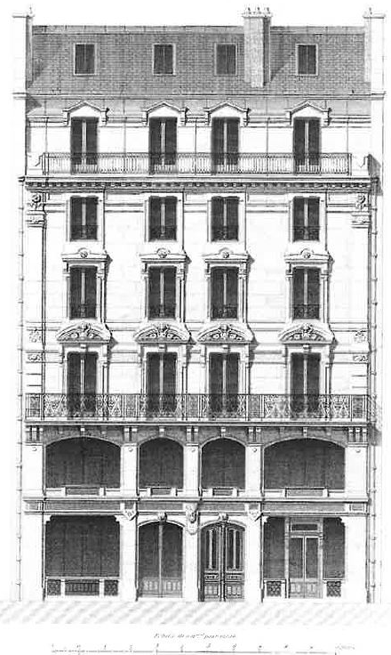
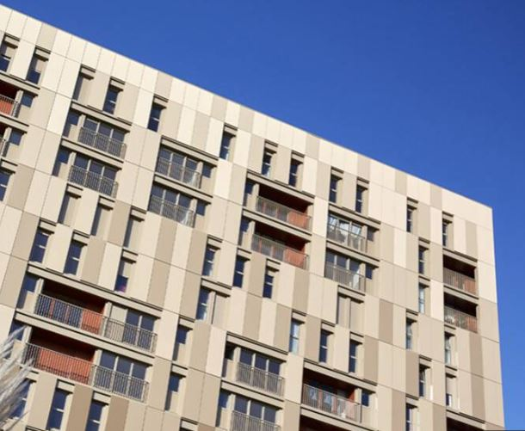
Ravalement en copropriété 09/04/2025
      Eléments d’une façade

Slide 20
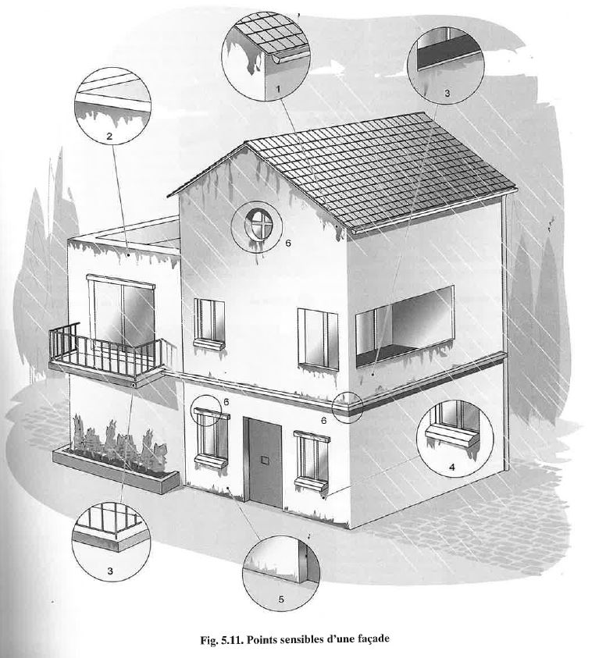
Ravalement en copropriété 09/04/2025
      Eléments d’une façade, points sensibles

Slide 21
Ravalement en copropriété 09/04/2025
      Le parcours de l’eau :
Principale fonction d’une façade : repousser l’EAU !
De fait, la problématique de l’eau est omniprésente lorsque l’on regarde une façade et doit être la préoccupation majeure du ravalement.
L’eau coule, ruisselle, fuit, tombe, rejaillit, remonte par capillarité sur la façade : partout il faut la prendre en compte, partout il faut la repousser en maitrisant son parcours.
Certaines façades anciennes sont perdues leurs bandeaux et cadres décoratifs. Ils étaient aussi utilitaires car ils précipitaient la chute des gouttes en l’écartant et en évitant qu’elle ruisselle.
Sur certaines façades, notamment en pierre, des bandeaux et rebords de fenêtres doivent être, selon les cas, recouverts de zinc. Les couventines se généralisent.
De fait, le métier de zingueur est indissociable d’un ravalement.

Slide 22
Ravalement en copropriété 09/04/2025
      De la Perspirance, de la pierre, de l’imperméabilité : notions
Toujours à propos d’eau…
L’intérieur des logements est toujours plus humide que l’extérieur.
Dans les constructions modernes, après 1948 pour simplifier, des systèmes d’aération naturelle par balayage existent et, depuis les années 70, l’apparition de Ventilations Mécaniques Contrôlées (VMC) a apporté un vrai confort et participé à la qualité de l’air intérieur.
Dans les constructions antérieures, dont la construction, plus artisanale, comprend des cloisons en matériaux naturels, une régulation se faisait naturellement par :
- la non-étanchéité des fenêtres anciennes
- la migration de la vapeur d’eau à travers les murs, de l’intérieur vers l’extérieur
Ce phénomène n’est possible que si le mur a la capacité de ne pas bloquer la migration de la vapeur. Cette qualité s’appelle la « perspirance ».
Typiquement, les murs perspirants sont ceux construits en pierre ou en pans de bois remplis de pierres mal dégrossies (les moellons) et de plâtre, apparents ou recouvert d’un enduit également perspirant, à la chaux.

Slide 23

Ravalement en copropriété 09/04/2025
      De la Perspirance, de la pierre, de l’imperméabilité : notions
Des années 50 aux années 80, lors de nombreux ravalements des solutions moins chères que la réfection de l’enduit traditionnel à la chaux arrière été mises en œuvre et des enduit ciment (imperméables) ont été apposés.
Plus tard, des peintures imperméables plastiques ont été employées sur des supports qui devaient « respirer » pour maintenir leur équilibre.
Le résultat de ce genre d’interventions malheureuses a été le développement de moisissures et condensations côté intérieur et, dans le cas de murs en pans de bois, le pourrissement des traverses et colombages cachées de l’extérieur mais bien présents au cœur de la paroi. La correction de ces phénomènes peut être assez onéreuse, avec la purge des façades (à la main) et des interventions assez techniques de réparation ou de remplacement de tronçons de bois…
C’est souvent une source de surprise et de mécontentement vis-à-vis de l’architecte et de l’entreprise.
Cette situation (mur perspirant recouvert d’une couche imperméable) est très courante sur les courettes ou façades arrière des immeubles faubouriens ou haussmanniens d’avant 1890.
Si vous avez une paroi perspirante, l’ARC vous conseille d’être vigilant et de demander à l’architecte de faire chiffrer par l’entreprise, en amont, trois scénarios de dégradations. La réalités et l’entendue des dégâts ne se constate pleinement que lorsque les échafaudages sont posés et votre marge de négociation est alors réduite…

Slide 24
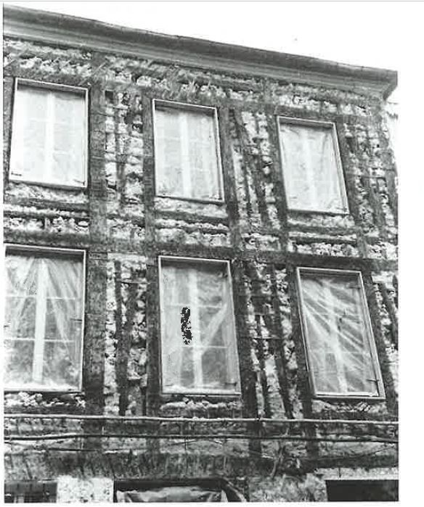
Ravalement en copropriété 09/04/2025
      De la Perspirance, de la pierre, de l’imperméabilité : notions
Pans de bois

Slide 25
Ravalement en copropriété 09/04/2025
      La pierre de taille, précautions
Les façades en pierre de taille, surtout dans nos régions, sont surtout en pierre calcaire.
Ces façades ont subi des traitements parfois agressifs dans le but de les nettoyer de leur encrassement.
Le calcin est une fine pellicule qui se forme à la surface dès que la pierre sort de sa couche géologique en carrière et est exposée à l’air.
Des sels minéraux migrent vers la surface de la pierre, formant cette peau invisible, ledit calcin. La couche sous le calcin est plus « tendre » car il lui manque les sels minéraux qui ont migré.
Lors de ravalements avec nettoyage à haute pression, eau ou sable, le calcin est emporté et la couche « tendre » exposée aux éléments. L’érosion combinée par la pollution et par la pluie accélère les dégradations.
Aujourd’hui, des méthodes plus douces sont employées, avec moins de pression ou usage de cabines de gommage soulevées par des bras télescopiques (procédé Thomann-Hanry).
Un bain reminéralisant (durcissant) est systématiquement proposé.

Slide 26
Ravalement en copropriété 09/04/2025
      « J’ai même vu des ITE bien faites »…
L’isolation thermique par l’extérieur a le vent en poupe et le phénomène n’est pas près de s’atténuer.
C’est la méthode la plus efficace pour isoler un bâtiment :
- Recouvre les ponts thermiques
- Ne fait pas perdre de l’espace à l’intérieur des appartements (ni dérangement dans l’aménagement intérieur)
- Possibilité de mettre des isolants performants et adaptés à plusieurs besoins (coupe-feu, confort d’été…)
- La pose d’ITE peut permettre d’améliorer le visuel de l’immeuble car les choix techniques et esthétiques sont très étendus

Slide 27
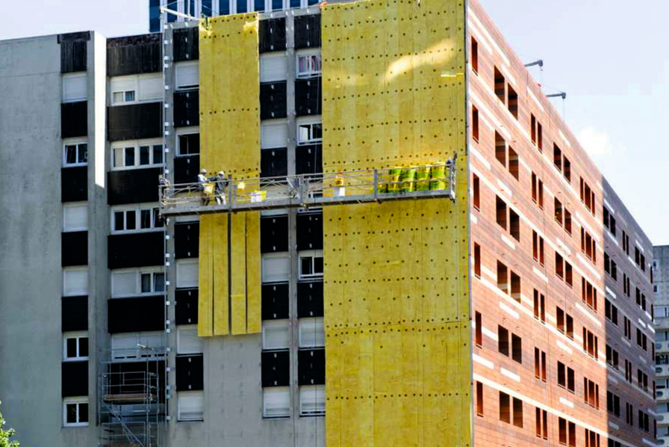
Ravalement en copropriété 09/04/2025
      « J’ai même vu des ITE bien faites »…

Slide 28
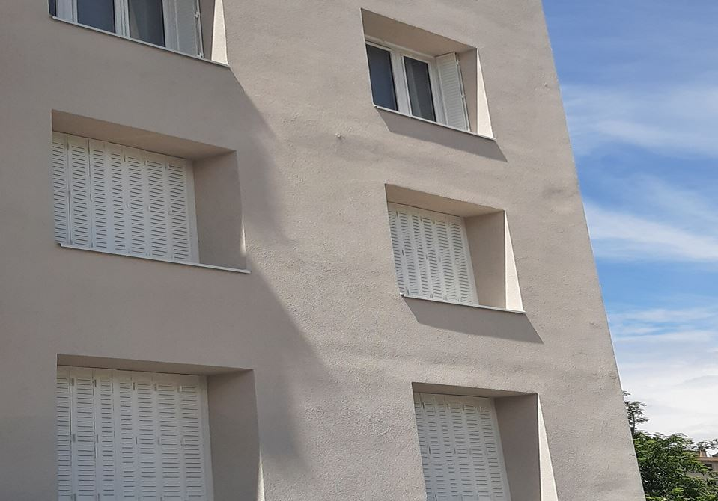
Ravalement en copropriété 09/04/2025
      « J’ai même vu des ITE bien faites »…, suite
Néanmoins, nous constatons, de nouvelles pathologies et malfaçons. Ainsi, ce n’est pas le principe d’ITE qui est en cause mais, parfois, sa conception et/ou sa mise en œuvre.
Quelques exemples :
Désordres visibles
Ici, une couche intermédiaire de laine de roche a été posée entre les autres panneaux d’isolant (au niveau des planchers). Le ponçage a été mal fait, avec la même technique pour la laine de roche que pour les autres panneaux en polyuréthane.

Slide 29
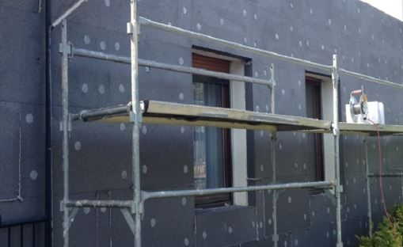
Ravalement en copropriété 09/04/2025
      « J’ai même vu des ITE bien faites »…, suite
Désordres invisibles
Lors d’isolation en utilisant du polystyrène graphité (couleur grise), l’isolant doit être mis en œuvre sans le laisser exposé au soleil car il perd une partie de ses caractéristiques isolantes en présence des rayons UV du soleil… Il faut soit le couvrir, soit le mettre rapidement en œuvre.
Le risque est d’avoir une performance moindre, malgré une ITE toute neuve, payée par la copro en bons euros…
Lors de travaux de ravalement avec ITE sans amélioration de l’aération/ventilation : les logements deviennent des cocottes minutes et vont produire une importante condensation, entrainant moisissures, dégâts sur les aménagements intérieurs, même troubles respiratoires à terme

Slide 30
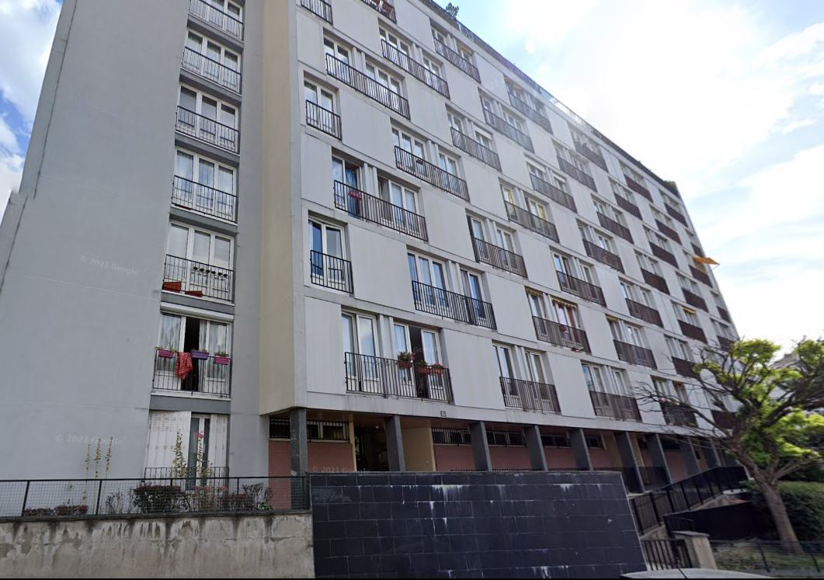
Ravalement en copropriété 09/04/2025
      « J’ai même vu des ITE bien faites »…, suite
EXEMPLE VERTUEUX, AVANT :

Slide 31
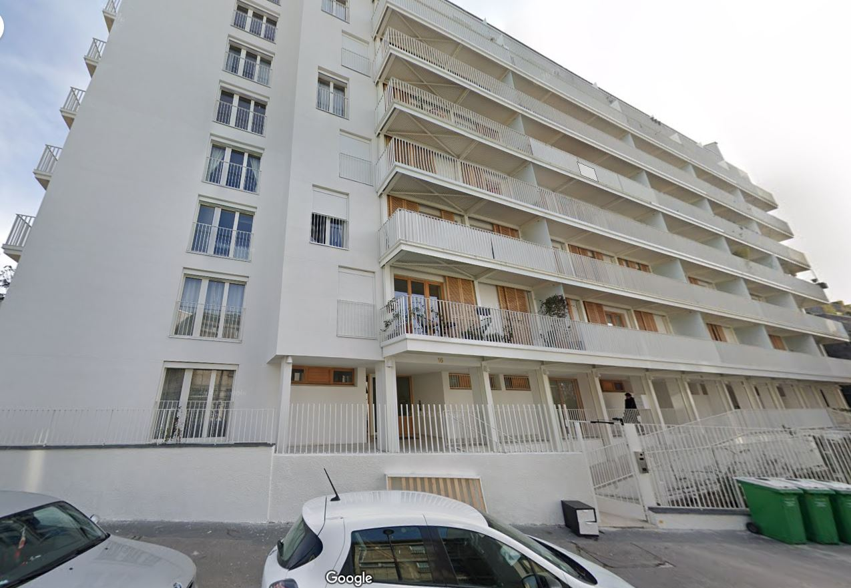
Ravalement en copropriété 09/04/2025
      « J’ai même vu des ITE bien faites »…, suite
EXEMPLE VERTUEUX, APRÈS :

Slide 32
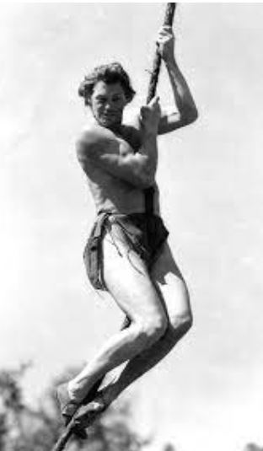
Ravalement en copropriété 09/04/2025
      Déroulement du chantier, réunions, acrobaties
Avant le démarrage des travaux, il faut déposer au service d’urbanisme de votre commune une Déclaration Préalable de Travaux (et l’obtenir !)
Lors d’ITE sur les pignons, en empiètement de la parcelle voisine, il faut signer une convention de surplomb. Parfois, référé préventif.
Réunion de démarrage
Installation des échafaudages (avec autorisation de la voirie et indemnité journalière qui va avec) et de la base de vie.
Démarrage des travaux
Visites de l’architecte. Des comptes-rendus hebdomadaires, rédigés par l’architecte.
Participation d’un membre du CS aux réunions, mais sans immiscions et sans jouer à tarzan dans les échafaudages (même si c’est tentant…)
Constitution de la liste des réserves par l’architecte (avec liste parallèle du CS à communiquer à l’architecte)
Réception (et éventuelle réunion ultérieure si des réserves sont à lever)

Slide 33
Ravalement en copropriété 09/04/2025
      Réception :
L’architecte assiste, mais c’est le représentant de la copropriété (syndic) qui signe ainsi que l’entreprise.
PV de réception avec trois options :
  Réception sans réserve
  Réception avec réserves, liste des réserves annexée
  Travaux non-recevables.
Le solde peut être réglé à l’entreprise mais il convient de garder quelque temps les 5% de dépôt de garantie d’usage.
Très important : avant la conclusion de la garantie de parfait achèvement, faire une liste exhaustive des désordres apparus. Faites vous accompagner par un sachant.

Slide 34
Ravalement en copropriété 09/04/2025
      Copro-Devis
Étape sensible : la recherche d’architectes et d’entreprises à consulter.
Les adhérents de l’ARC ont accès à Copro-Devis.
Les adhérents peuvent appeler les mardis et mercredis après-midi et demander l’avis de l’architecte de permanence (01.40.30.42.82).
Pour ce qui est des architectes, vous pouvez contacter aussi la Compagnie des Architectes de Copropriété.
Il faut la dédramatiser la « Quête » de la perle rare : l’architecte est un professionnel qui propose des services payants, et dont la prestation est quantifiable. Pour l’entreprise c’est encore plus facile.

Slide 35
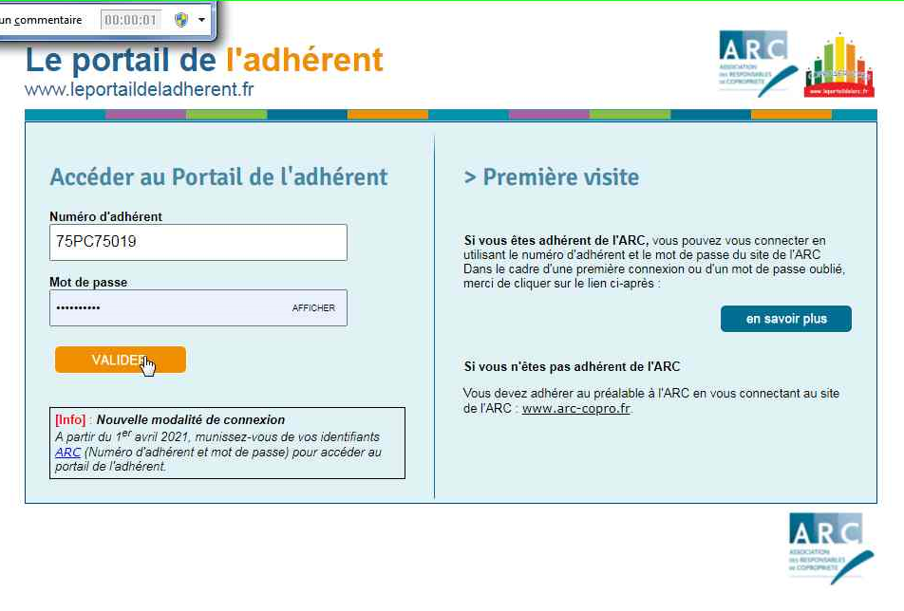
Ravalement en copropriété 09/04/2025

Slide 36

Ravalement en copropriété 09/04/2025

Slide 37

Ravalement en copropriété 09/04/2025

Slide 38
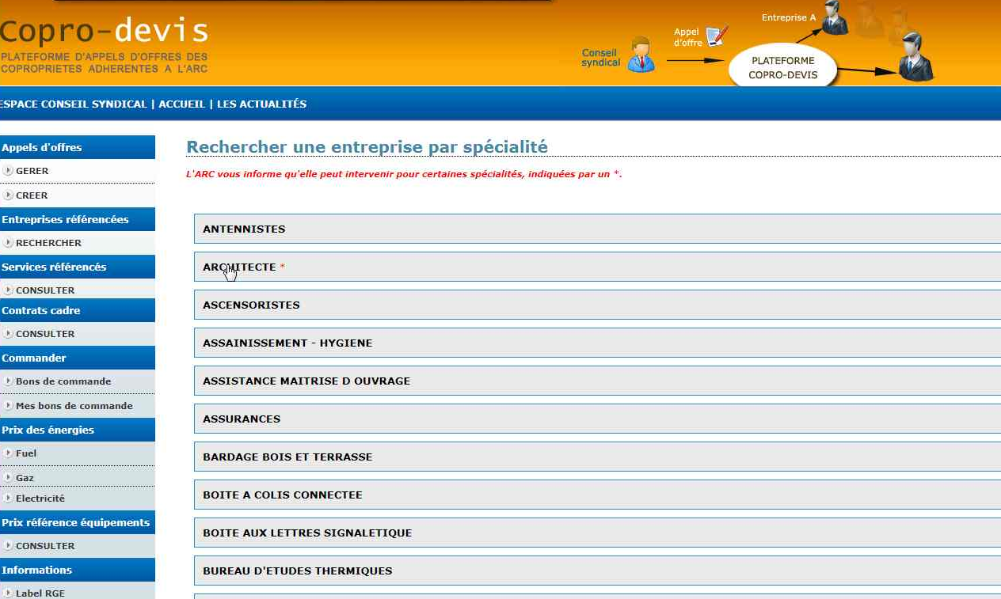

Ravalement en copropriété 09/04/2025

Slide 39
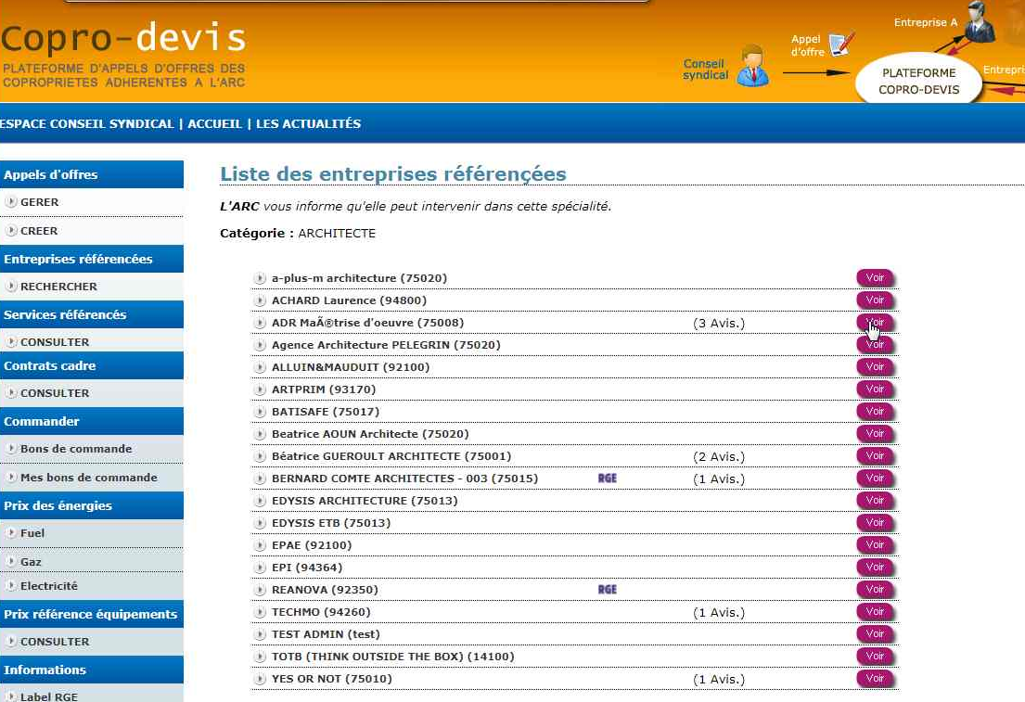
Ravalement en copropriété 09/04/2025
      Copro-Devis propose également des entreprises de ravalement

Slide 40
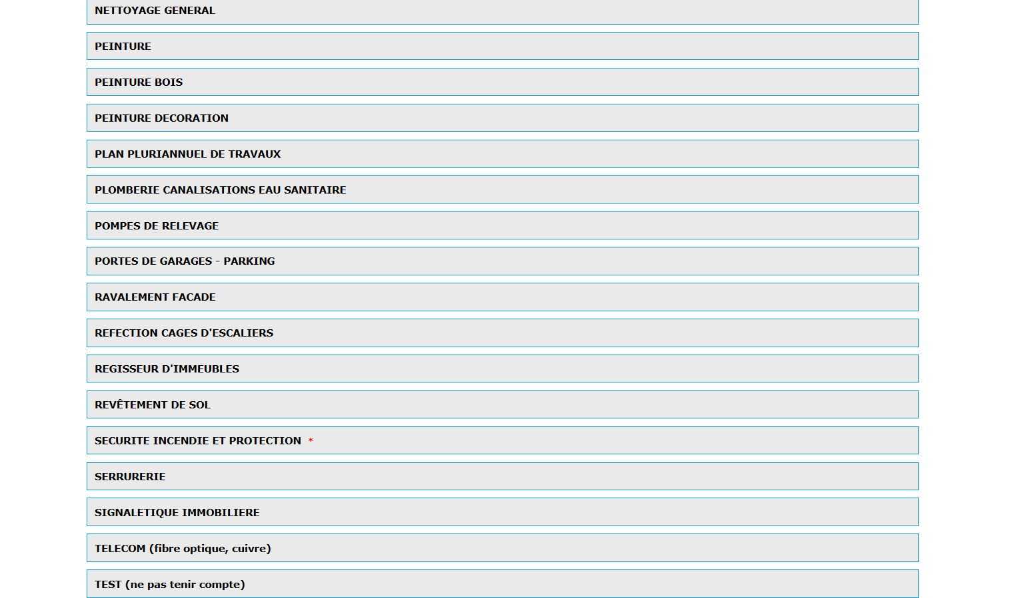
Ravalement en copropriété 09/04/2025

Slide 41
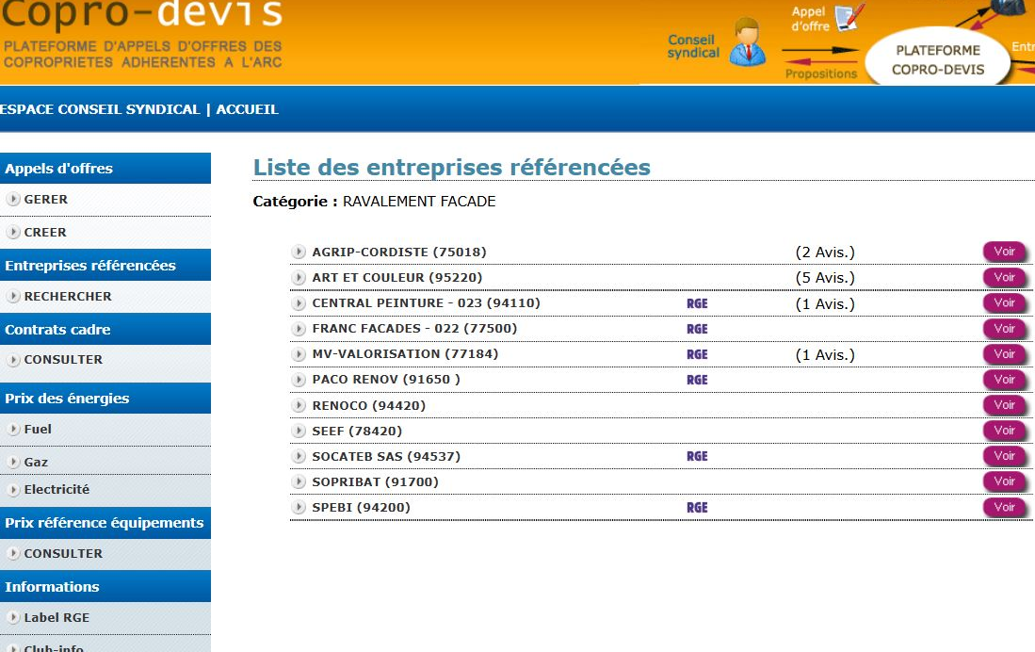

Ravalement en copropriété 09/04/2025

Slide 42


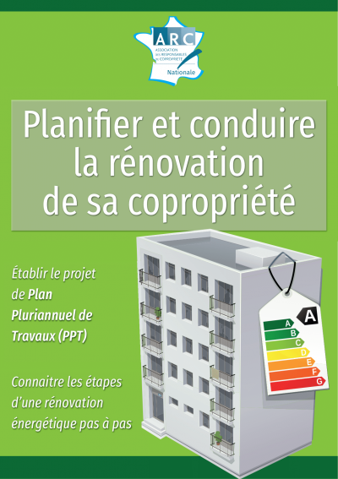
      Pour aller plus loin, disponible à la librairie de l’ARC :
Ravalement en copropriété 09/04/2025
      Merci pour votre attention.
      Bons ravalements !

